Slide 2
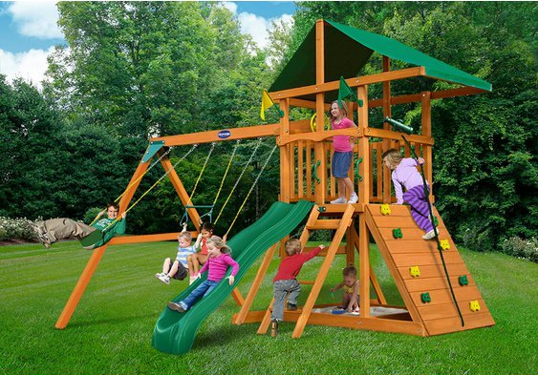
O NÁS
Pomôžeme Vám zrealizovať veselé, kvalitné a predovšetkým bezpečné ihriská.
Notes:
Ponúkame bezpečné ihriská pre všetky vekové kategórie detí aj do svahu

Slide 3
PARTNER Z PRAXE
Informácie a rady nám poskytol náš partner z praxe:
Notes:
Ponúkame bezpečné ihriská pre všetky vekové kategórie detí aj do svahu

Slide 4
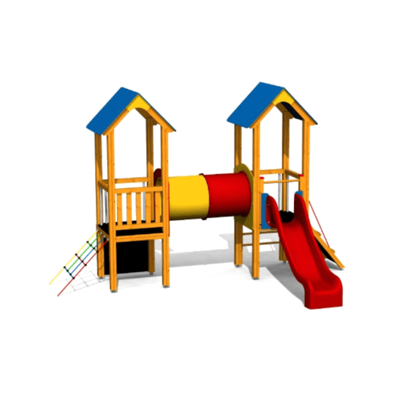
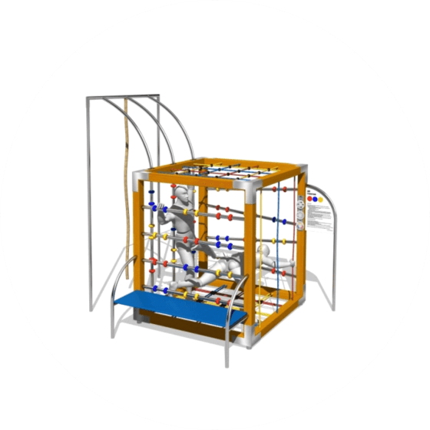
TYPY NAŠICH VÝROBKOV
Herné zostavy
Herné prvky

Slide 5
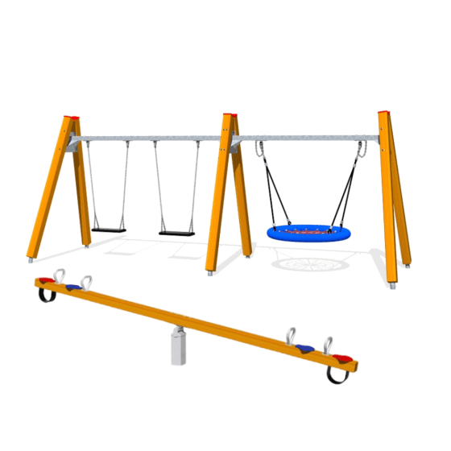
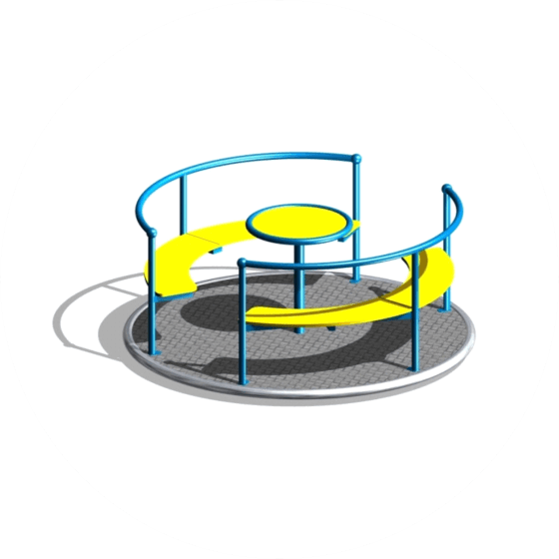
TYPY NAŠICH VÝROBKOV
Hojdačky
Kolotoče a lanové zostavy

Slide 6
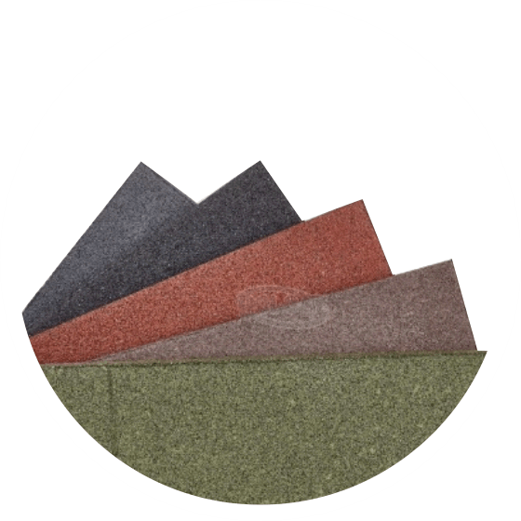
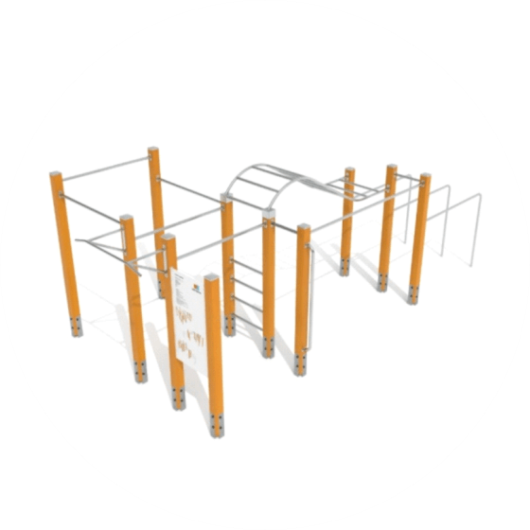
TYPY NAŠICH VÝROBKOV
Dopadové plochy
Workout zostavy

Slide 7
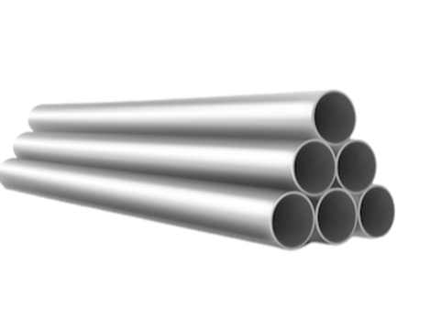
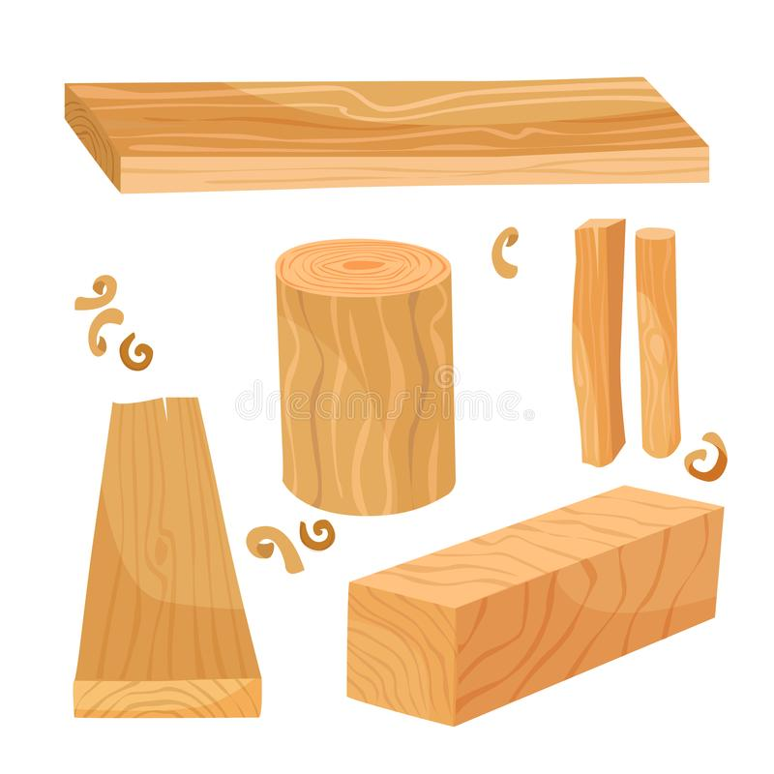
O NAŠICH PRODUKTOCH
Ponúkame kovový aj drevený materiál
Ekologické spracovanie materiálov
Zdravotne nezávadné
Zabezpečujeme bezpečnosť pre deti v celom areáli ihriska

Slide 8
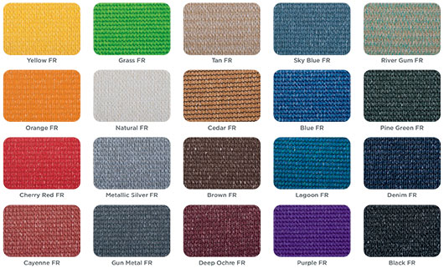
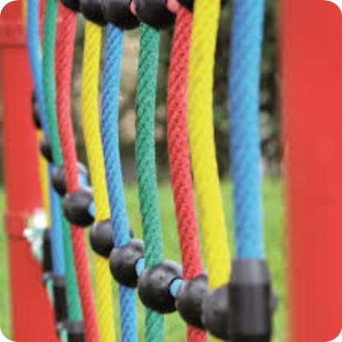
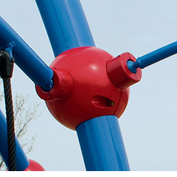
O KVALITE NAŠICH PRODUKTOCH
Precízna výroba
Laná pevné s oceľovým jadrom
Možnosť si vybrať vlastnú farbu
Protišmyková podlaha

Slide 9
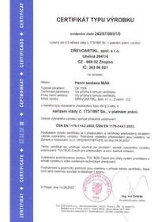
BEZPEČNOSŤ
Všetky naše výrobky majú certifikáty kvality a bezpečnosti.

Slide 10
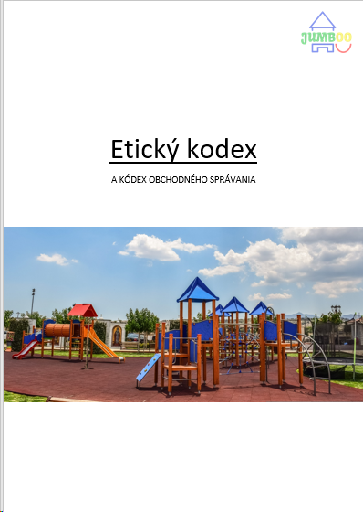
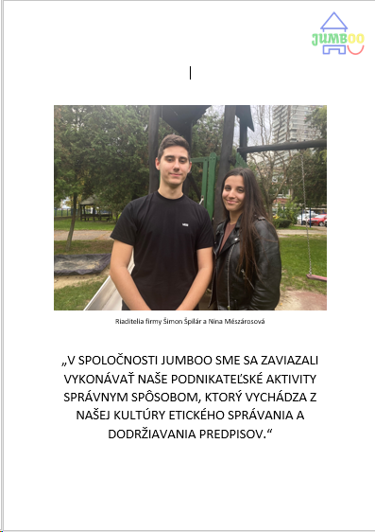
ETIKA V PODNIKU
Notes:
Vysvetlenie bodov

Slide 11
ETICKÉ HODNOTY SPOLOČNOSTI
Dodržiavanie zákonov
Zodpovednosť
Integrita
Férovosť
Čestnosť
Rešpekt voči ostatným
Starostlivosť
Spoľahlivosť
Zodpovednosť

Slide 12
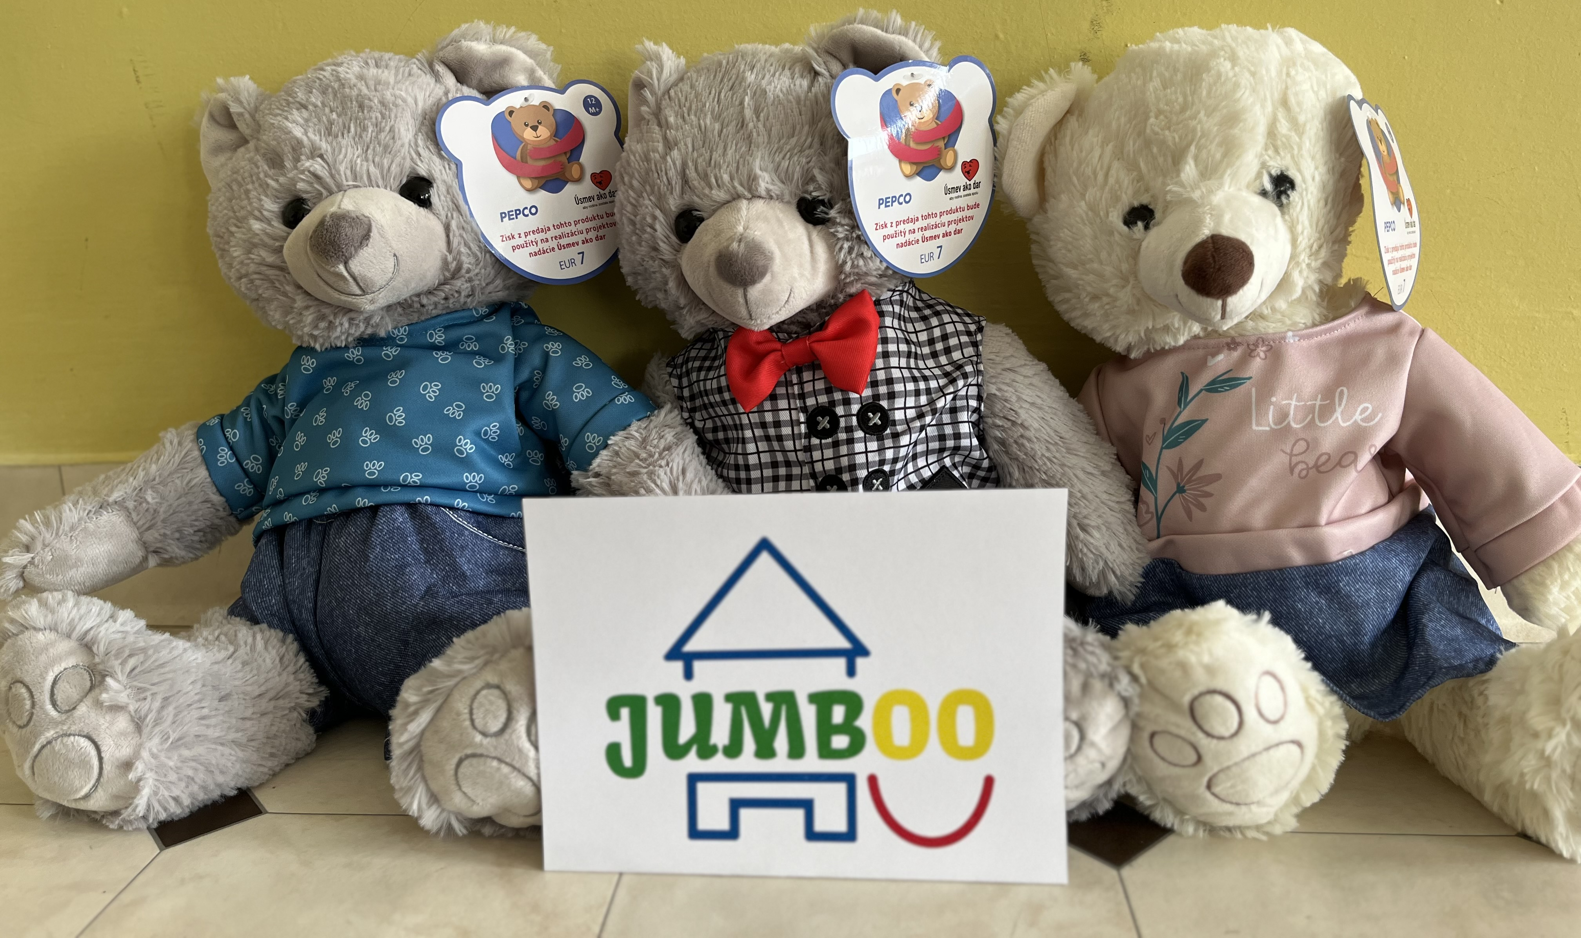
PODPORILI SME ...

Slide 13
DODACIE PODMIENKY
Termín dodania do 30 pracovných dní.
V prípade podstatnej zmeny termínu má kupujúci právo odstúpiť od kúpnej zmluvy.

Slide 14
PLATOBNÉ PODMIENKY
Viac sa dozviete v našom stánku č. 22

Slide 15
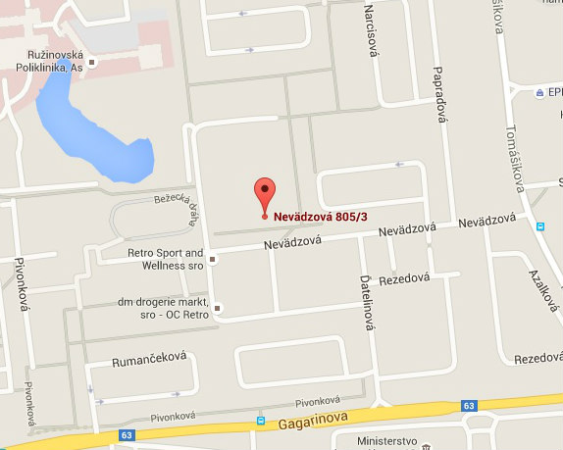
KONTAKTNÉ ÚDAJE
Nevädzová 3, 820 07 Bratislava, Slovensko
+421 800 123 456
cf.jumboo@gmail.com
https://jumboo.wexbo.com/
cf.Jumboo

Slide 16
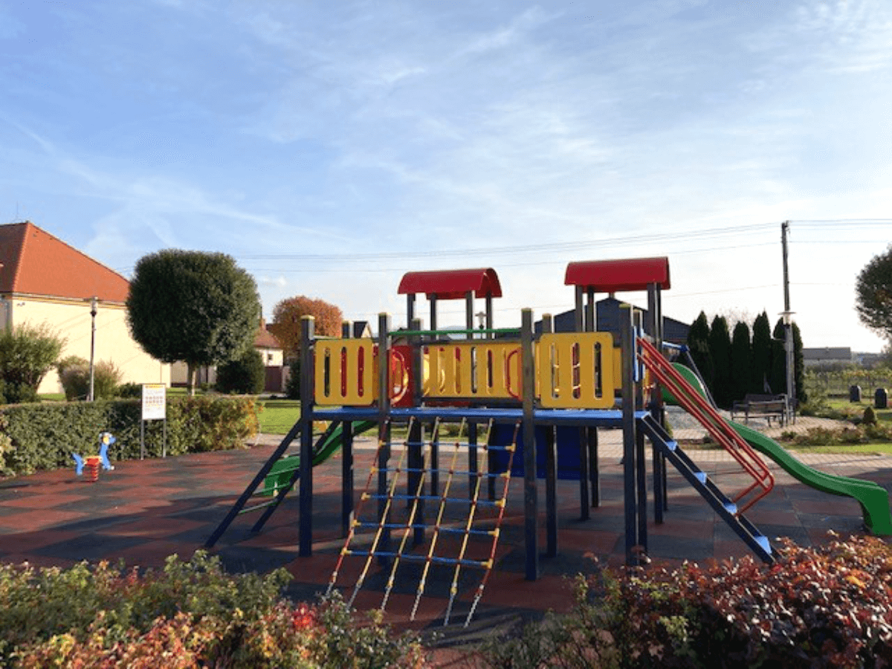
„SAFE PLAYGROUND FOR EVERY GROUND“

